Slide 1
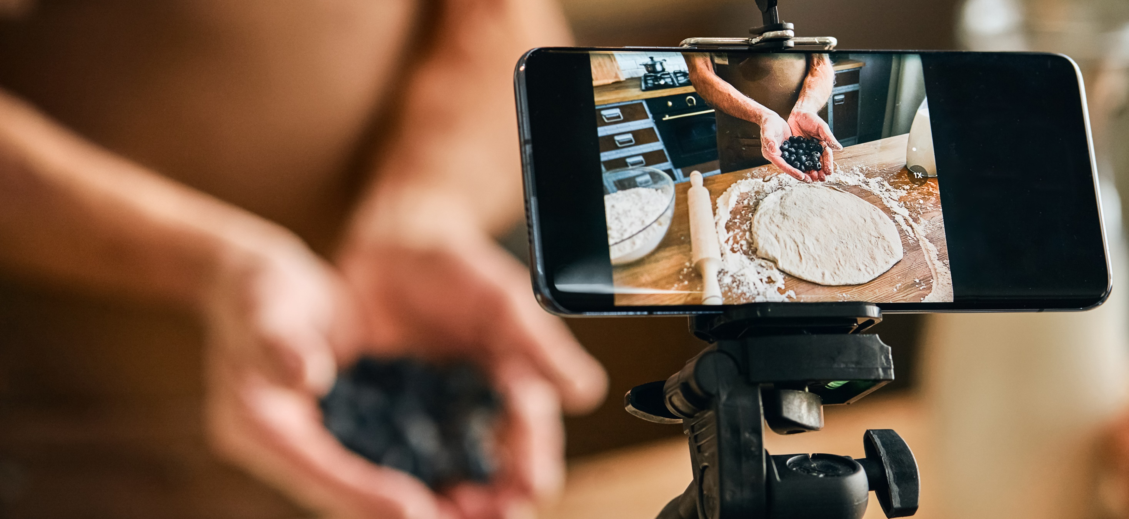
Recommender Systems – Empfehlungsdienst

Slide 2


WaS Sind Recommender Systems?
Was glaubt Ihr steckt hinter dem Begriff?
Wo begegnet es euch im Alltag?
Notes:
Hier ist ein Brainstorming geplant, offene Fragestellungen und Sammlung von Stichpunkten an Tafel/Smartboard.
Ca. 5-10 Minuten

Slide 3

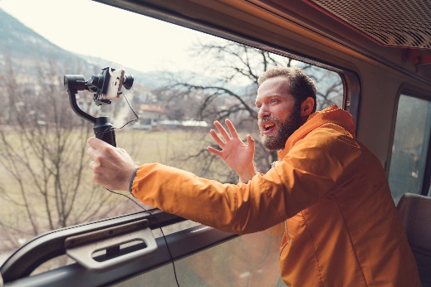
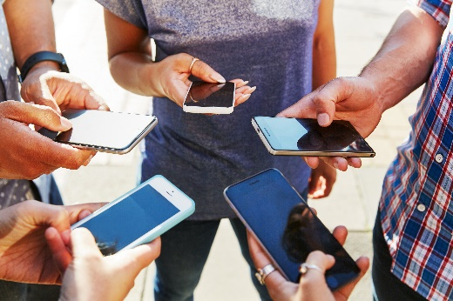
Recommender System
lernt aus großen Datenmengen Zusammenhänge (statistisch)
empfiehlt User Inhalte, die ihn interessieren könnten
Social Media
YouTube
Streaming Dienste
online Shopping
Werbung
…

Slide 4
Co-Occurence MAtrix
einfache Umsetzung für Recommender System
zeigt wie häufig Interessen gemeinsam auftreten
quadratische Matrix
Hauptdiagonale unwichtig
Zeilen bzw. Spalten stehen für Interessen
Reihenfolge muss gleich sein
bei Interesse für 2 Themen
+1 im jeweiligen Feld
 | Film 1 | Film 2 | Film 3 | Film 4
Film 1 | - | 0 | 0 | 0
Film 2 | 0 | - | 0 | 0
Film 3 | 0 | 0 | - | 0
Film 4 | 0 | 0 | 0 | -

Slide 5
Co-Occurence Matrix Beispiel
1. Schritt: Trainingsdaten übertragen
 | Film 1 | Film 2 | Film 3 | Film 4
Person 1 |  |  | 
Person 2 |  |  |  | 
Person 3 |  |  | 
Person |  |  |  | 
 | Film 1 | Film 2 | Film 3 | Film 4
Film 1 | - | 0 | 0 | 0
Film 2 | 0 | - | 0 | 0
Film 3 | 0 | 0 | - | 0
Film 4 | 0 | 0 | 0 | -

Slide 6
Co-Occurence Matrix Beispiel
1. Schritt: Trainingsdaten übertragen
 | Film 1 | Film 2 | Film 3 | Film 4
Person 1 |  |  | 
Person 2 |  |  |  | 
Person 3 |  |  | 
Person |  |  |  | 
 | Film 1 | Film 2 | Film 3 | Film 4
Film 1 | - | 0 | 2 | 0
Film 2 | 0 | - | 0 | 0
Film 3 | 0 | 0 | - | 0
Film 4 | 0 | 0 | 0 | -

Slide 7
Co-Occurence Matrix Beispiel
1. Schritt: Trainingsdaten übertragen
 | Film 1 | Film 2 | Film 3 | Film 4
Person 1 |  |  | 
Person 2 |  |  |  | 
Person 3 |  |  | 
Person |  |  |  | 
 | Film 1 | Film 2 | Film 3 | Film 4
Film 1 | - | 0 | 2 | 0
Film 2 | 0 | - | 1 | 2
Film 3 | 0 | 0 | - | 0
Film 4 | 0 | 0 | 0 | -

Slide 8
Co-Occurence Matrix Beispiel
1. Schritt: Trainingsdaten übertragen
 | Film 1 | Film 2 | Film 3 | Film 4
Person 1 |  |  | 
Person 2 |  |  |  | 
Person 3 |  |  | 
Person |  |  |  | 
 | Film 1 | Film 2 | Film 3 | Film 4
Film 1 | - | 0 | 2 | 0
Film 2 | 0 | - | 1 | 2
Film 3 | 2 | 1 | - | 1
Film 4 | 0 | 0 | 0 | -

Slide 9
Co-Occurence Matrix Beispiel
1. Schritt: Trainingsdaten übertragen
 | Film 1 | Film 2 | Film 3 | Film 4
Person 1 |  |  | 
Person 2 |  |  |  | 
Person 3 |  |  | 
Person |  |  |  | 
 | Film 1 | Film 2 | Film 3 | Film 4
Film 1 | - | 0 | 2 | 0
Film 2 | 0 | - | 1 | 2
Film 3 | 2 | 1 | - | 1
Film 4 | 0 | 2 | 1 | -

Slide 10
Co-Occurence Matrix Beispiel
Schritt: Trainingsdaten übertragen
Fällt euch etwas an der Matrix auf?
 | Film 1 | Film 2 | Film 3 | Film 4
Film 1 | - | 0 | 2 | 0
Film 2 | 0 | - | 1 | 2
Film 3 | 2 | 1 | - | 1
Film 4 | 0 | 2 | 1 | -
Notes:
Hier Frage stellen und kurz diskutieren, nicht direkt die Antwort geben, vielleicht in die richtige Richtung lenken

Slide 11
Co-Occurence Matrix Beispiel
Schritt: Trainingsdaten übertragen
Fällt euch etwas an der Matrix auf?
Diagonalmatrix
an Hauptachse gespiegelt
nur eine Hälfte bestimmen
zweite Hälfte übertragen
 | Film 1 | Film 2 | Film 3 | Film 4
Film 1 | - | 0 | 2 | 0
Film 2 | 0 | - | 1 | 2
Film 3 | 2 | 1 | - | 1
Film 4 | 0 | 2 | 1 | -

Slide 12
Co-Occurence Matrix Beispiel
2. Schritt: Empfehlungen mit Matrix finden
Welche Filme würdet ihr empfehlen?
Person 5: Film 1 
Person 6: Film 4 
 | Film 1 | Film 2 | Film 3 | Film 4
Film 1 | - | 0 | 2 | 0
Film 2 | 0 | - | 1 | 2
Film 3 | 2 | 1 | - | 1
Film 4 | 0 | 2 | 1 | -
Notes:
Die nächsten Folien enthalten jeweils die lösung, interaktiv gestalten vorher Fragen und zum Mitdenken anregen.

Slide 13

Co-Occurence Matrix Beispiel
2. Schritt: Empfehlungen mit Matrix finden
Welche Filme würdet ihr empfehlen?
$→$ größte Zahl in der Zeile
Person 5: Film 1  $→$ Empfehlung Film 3
Person 6: Film 4 
 | Film 1 | Film 2 | Film 3 | Film 4
Film 1 | - | 0 | 2 | 0
Film 2 | 0 | - | 1 | 2
Film 3 | 2 | 1 | - | 1
Film 4 | 0 | 2 | 1 | -

Slide 14

Co-Occurence Matrix Beispiel
2. Schritt: Empfehlungen mit Matrix finden
Welche Filme würdet ihr empfehlen?
$→$ größte Zahl in der Zeile
Person 5: Film 1  $→$ Empfehlung Film 3
Person 6: Film 4  $→$ Empfehlung Film 2
 | Film 1 | Film 2 | Film 3 | Film 4
Film 1 | - | 0 | 2 | 0
Film 2 | 0 | - | 1 | 2
Film 3 | 2 | 1 | - | 1
Film 4 | 0 | 2 | 1 | -

Slide 15

Co-Occurence Matrix Übung
 | Avatar The Way of Water | Minions - Auf der Suche nach dem Mini-Boss | Top Gun Maverick | Phantastische Tierwesen - Dumbledores Geheimnisse | Die Schule der magischen Tiere 2 | Doctor Strange in the Multiverse of Madness
Person 1 |  |  |  | 
Person 2 |  |  |  |  | 
Person 3 |  |  |  |  |  | 
Person 4 |  |  |  |  |  | 
Person 5 |  |  |  |  | 
Person 6 |  |  |  |  |  | 
Trainingsdaten:
Erstellt Co-Occurence Matrix
Was würdet Ihr empfehlen?
Person 7: Avatar 
Person 8: Minions 
Notes:
Falls genug Zeit, 10 Minuten zur Bearbeitung der Übung in Kleingruppen, sonst gemeinsam
Die 6 erfolgreichsten Filme 2022 in Deutschland

Slide 16

Co-Occurence Matrix Übung
 | Avatar The Way of Water | Minions - Auf der Suche nach dem Mini-Boss | Top Gun Maverick | Phantastische Tierwesen - Dumbledores Geheimnisse | Die Schule der magischen Tiere 2 | Doctor Strange in the Multiverse of Madness
Avatar The Way of Water | - | 1 | 1 | 4 | 1 | 3
Minions - Auf der Suche nach dem Mini-Boss | 1 | - | 0 | 1 | 2 | 0
Top Gun Maverick | 1 | 0 | - | 1 | 0 | 2
Phantastische Tierwesen - Dumbledores Geheimnisse | 4 | 1 | 1 | - | 1 | 2
Die Schule der magischen Tiere 2 | 1 | 2 | 0 | 1 | - | 0
Doctor Strange in the Multiverse of Madness | 3 | 0 | 2 | 2 | 0 | -
Lösung:
Person 7: Avatar 
$→$ Phantastische Tierwesen
Person 8:  Minions 
Notes:
Wenn die Schüler schon vor dem Termin Zugriff auf die Folien haben, sollte man diese Lösungsfolie herausnehmen und erst später zur Verfügung stellen.

Slide 17

Co-Occurence Matrix Übung
 | Avatar The Way of Water | Minions - Auf der Suche nach dem Mini-Boss | Top Gun Maverick | Phantastische Tierwesen - Dumbledores Geheimnisse | Die Schule der magischen Tiere 2 | Doctor Strange in the Multiverse of Madness
Avatar The Way of Water | - | 1 | 1 | 4 | 1 | 3
Minions - Auf der Suche nach dem Mini-Boss | 1 | - | 0 | 1 | 2 | 0
Top Gun Maverick | 1 | 0 | - | 1 | 0 | 2
Phantastische Tierwesen - Dumbledores Geheimnisse | 4 | 1 | 1 | - | 1 | 2
Die Schule der magischen Tiere 2 | 1 | 2 | 0 | 1 | - | 0
Doctor Strange in the Multiverse of Madness | 3 | 0 | 2 | 2 | 0 | -
Lösung:
Person 7: Avatar 
$→$ Phantastische Tierwesen
Person 8:  Minions 
$→$ Die Schule der magischen Tiere 2
Notes:
Wenn die Schüler schon vor dem Termin Zugriff auf die Folien haben, sollte man diese Lösungsfolie herausnehmen und erst später zur Verfügung stellen.

Slide 18

VorteilE und NAchteile
Welche Vor- oder Nachteile fallen euch ein?
In welchem Kontext ?
Kennt jemand konkrete Beispiele?
Notes:
Nachdem Funktion und Vorkommen geklärt:
- Diskussion: Welche Vor- und Nachteile haben solche Systeme, die einen „kennenlernen“ und danach Vorschläge machen?
Auch hier besprochene Stichpunkte irgendwo dokumentieren (Tafel, Smartboard, …)
Überleiten zu Video auf nächster Folie:
erklärt kurz, wie YouTube Vorschläge macht,
was daran gefährlich ist und
wie man einseitige Vorschläge verhindern kann

Slide 19

Das Problem mit den Algorithmen – MedienWissen2go

Slide 20
Ergänzungen? Neue Ideen?
Was ist eure Meinung nach dem Video?
Notes:
Video nachbesprechen
im ersten Schritt Schüler*innen nach Ihren Argumenten und Auffassung fragen.
auf nächsten Folien dann wichtigste Punkte erklären

Slide 21
VorteilE und Nachteile Vorschläge
Viele Vorteile können auch ein Nachteil sein und umgekehrt
Vorteile | Nachteile
wenig irrelevante Informationen findet schneller was gefällt | nichts Neues entdecken Manipulation Konsumverhalten Gefahr von Fehlinformation
Notes:
Gerne noch einmal überarbeiten, wenn jemand das hier besser formulieren kann.
Je nachdem wie die Diskussion läuft Folie eventuell auch nicht relevant.

Slide 22

Für Interessierte
Microtargeting (individualisierte und widersprüchliche Wahlwerbung)
Notes:
Weitere Empfehlung zu diesem Thema (optional für Zuhause)
Oder falls viel zu schnell durch noch anschauen und nachbesprechen (Video ca. 21 Minutne)

